Slide 1

Centrum Promocji Kultury w Drezdenku
Wydarzenia artystyczne i ważniejsze przedsięwzięcia kulturalne w roku 2025.

Slide 2
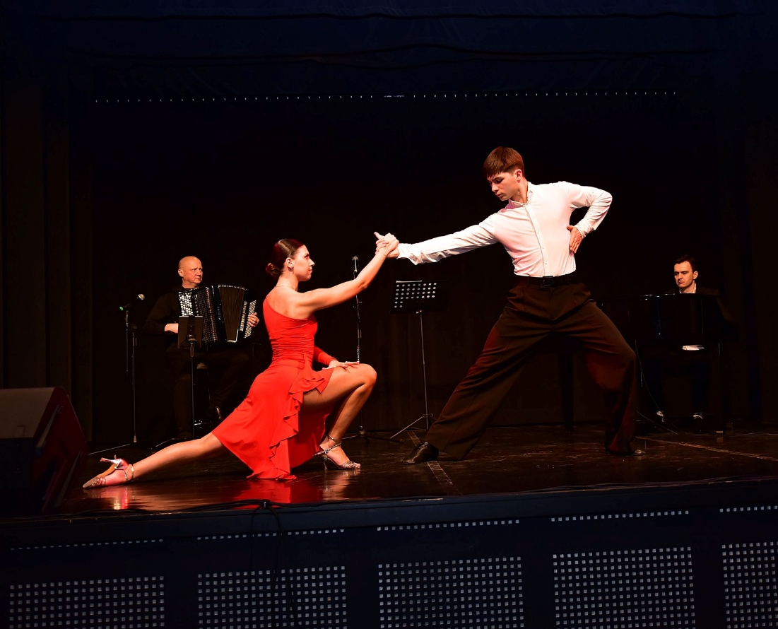
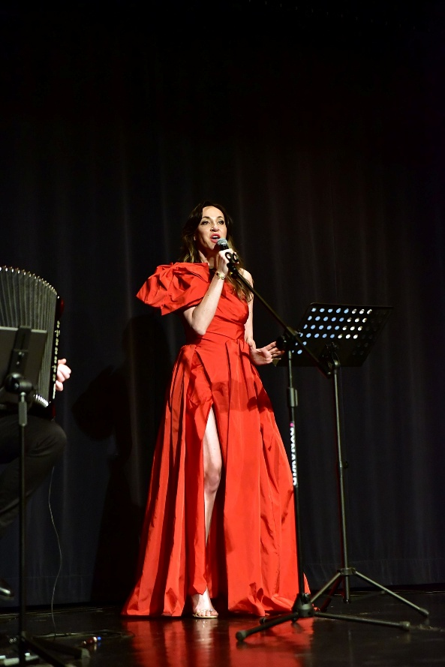
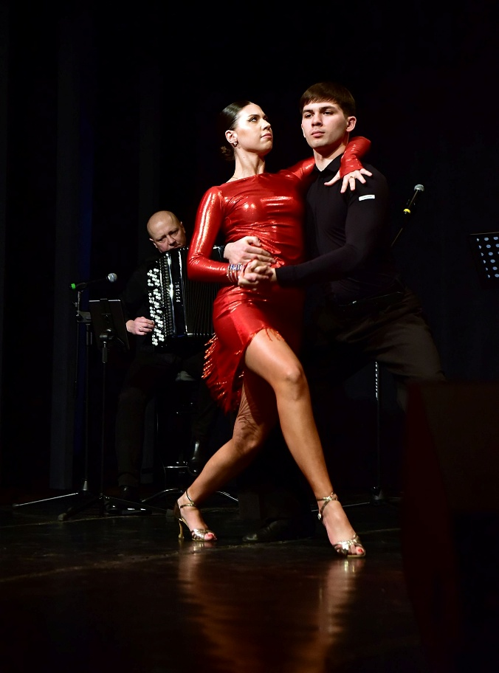
12.01.2025
KONCERT NOWOROCZNY Tango

Slide 3
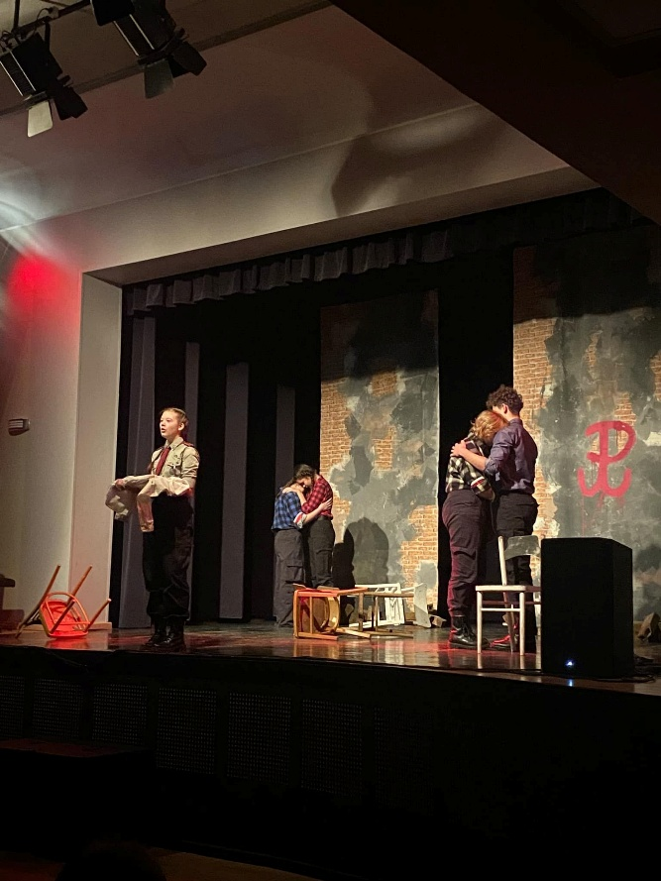
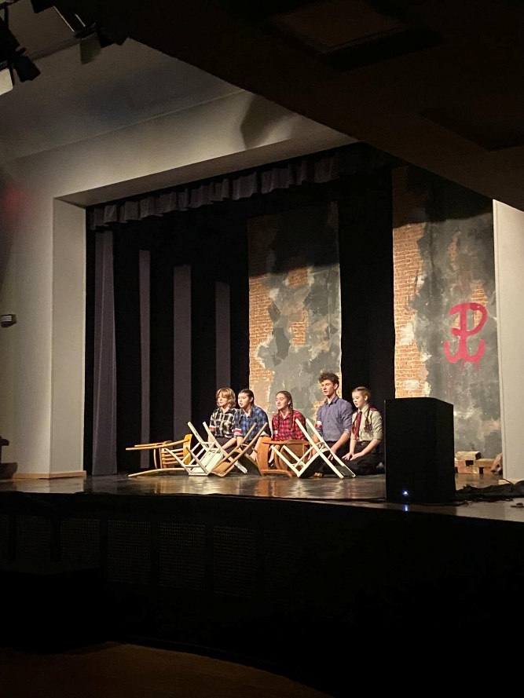
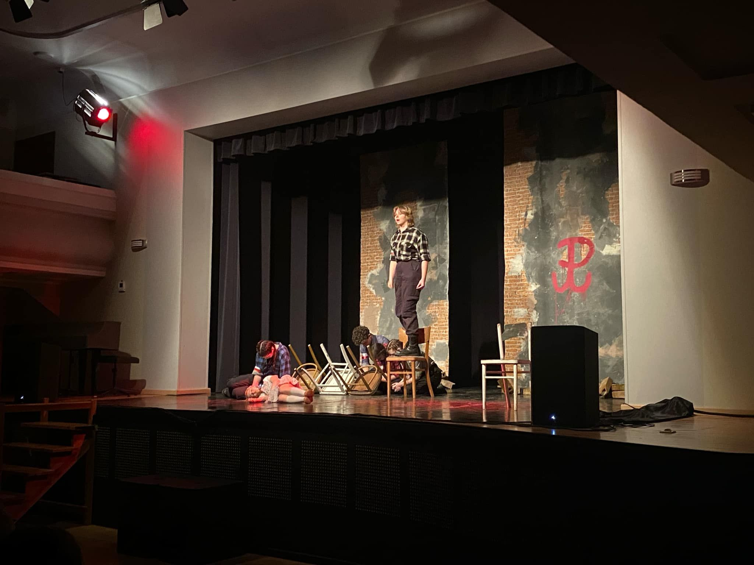
16.01.2025
TEATR WSZYSTKIM SYNOM I CÓRKOM

Slide 4
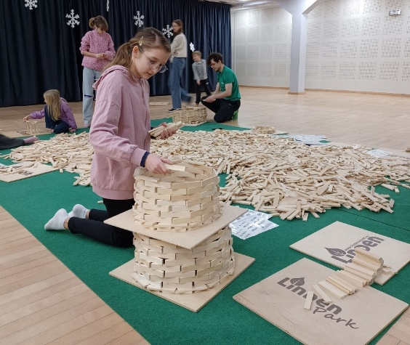
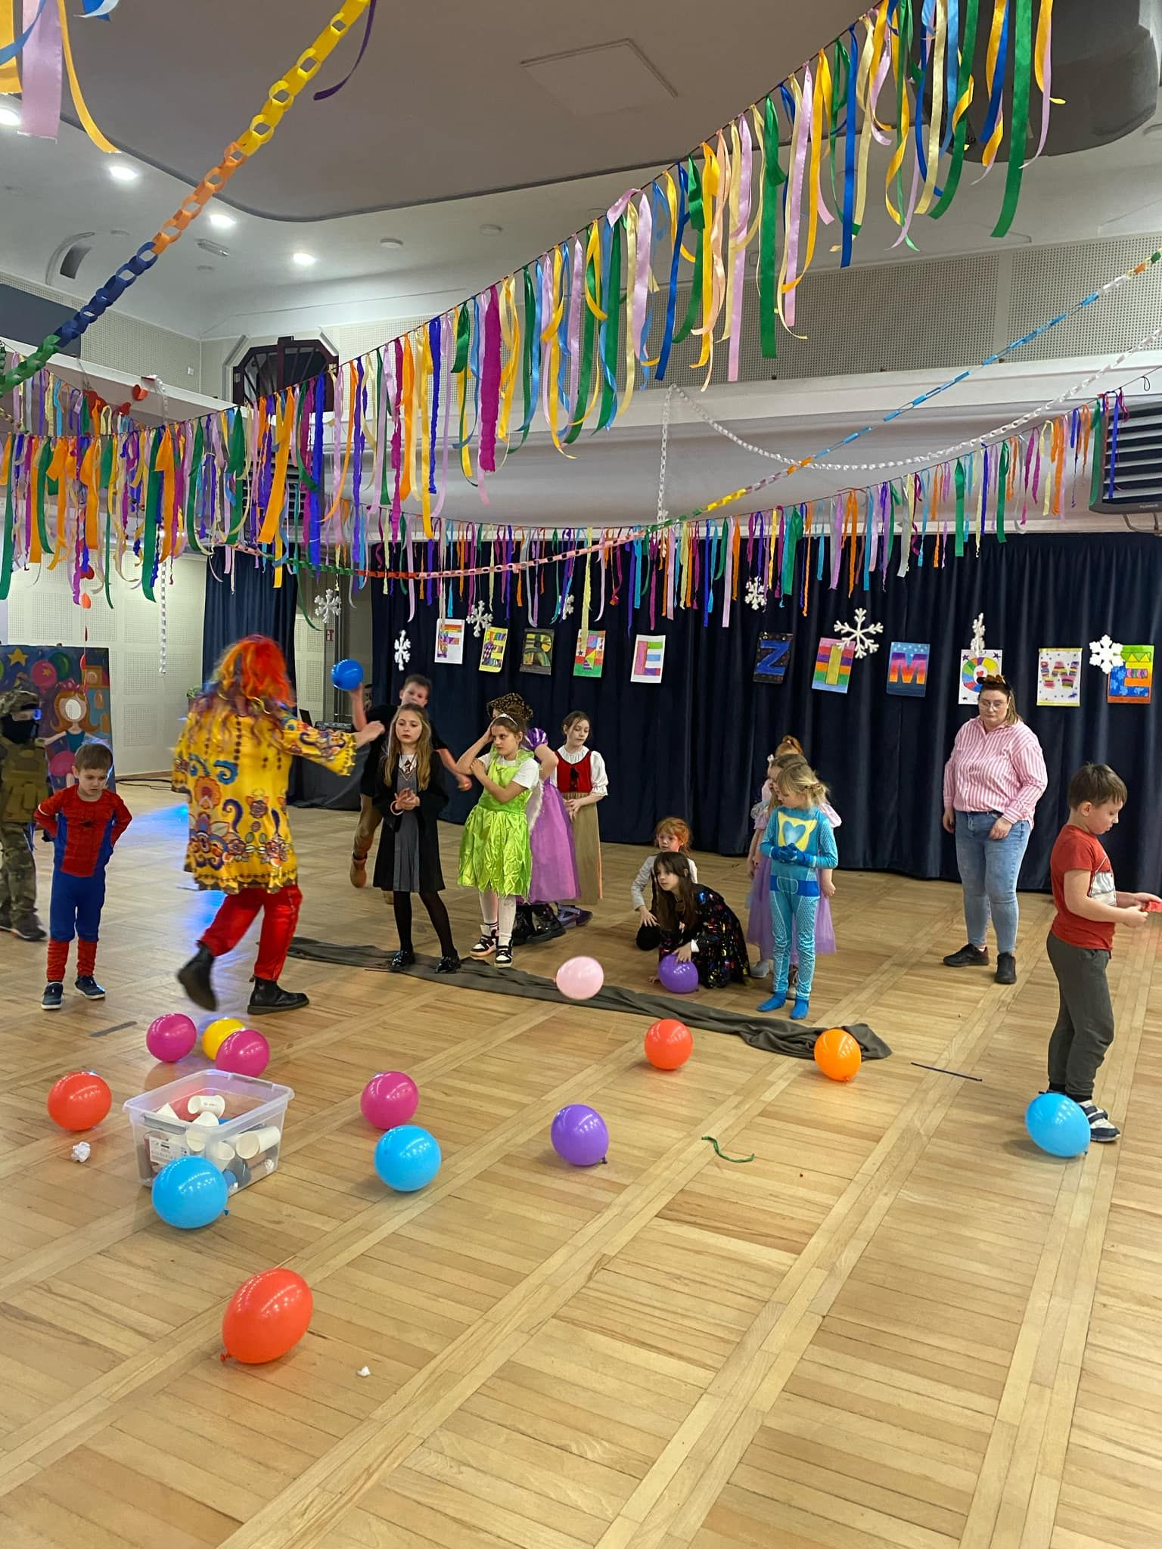
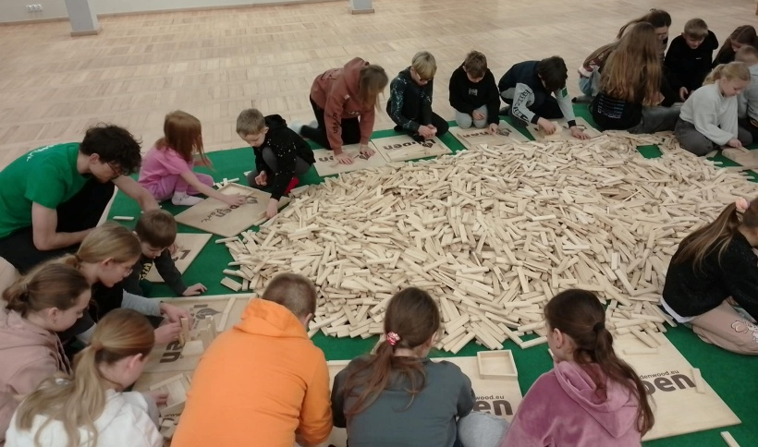
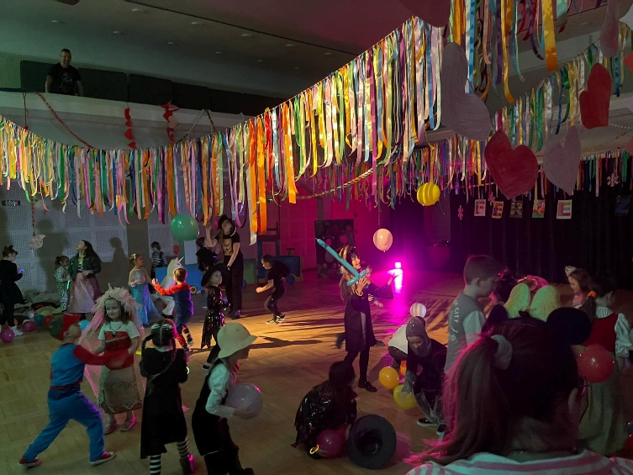
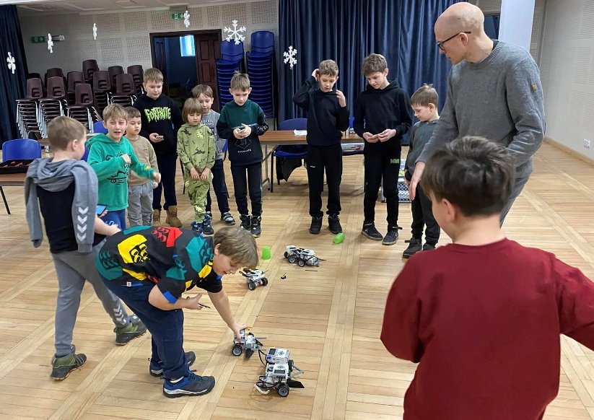
20.01. - 3.02.2025
FERIE ZIMOWE

Slide 5
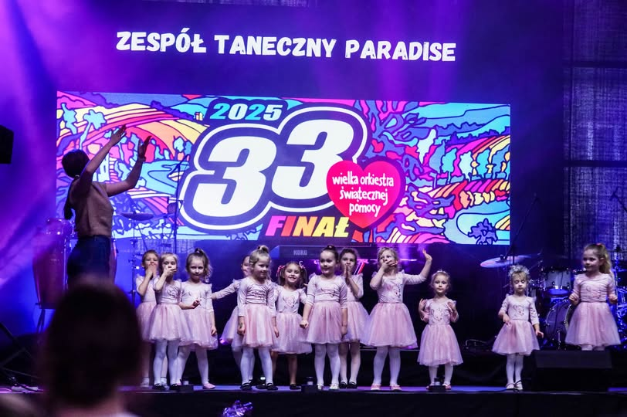
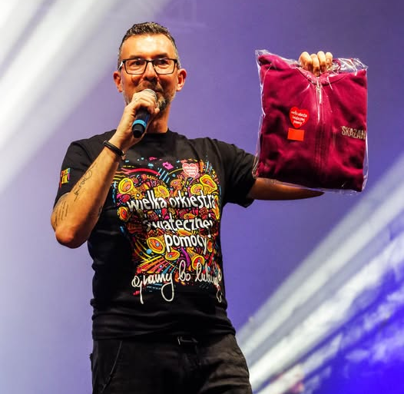
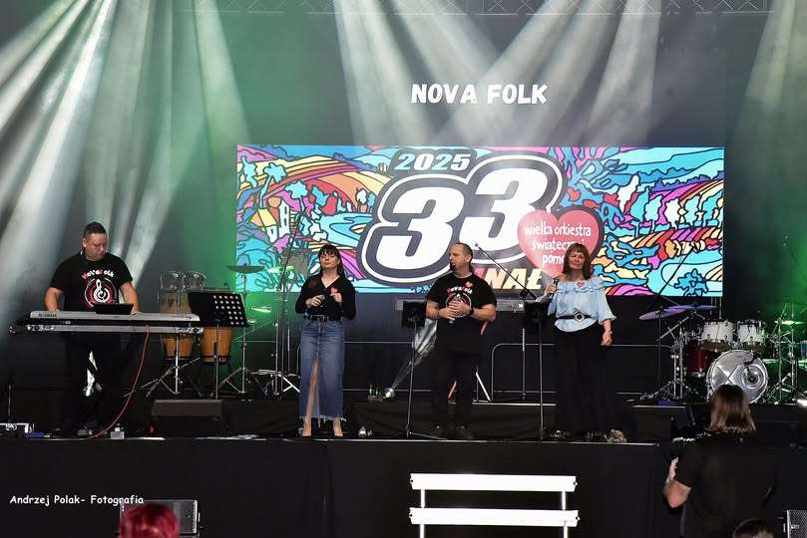
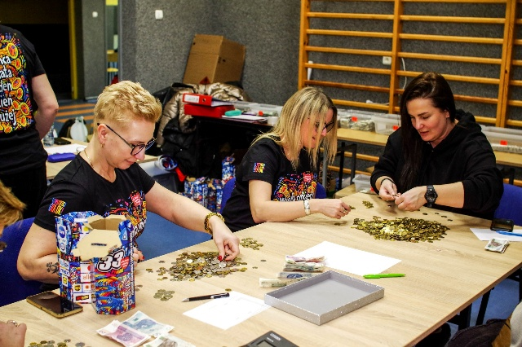
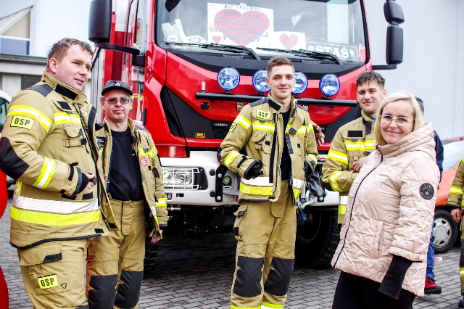
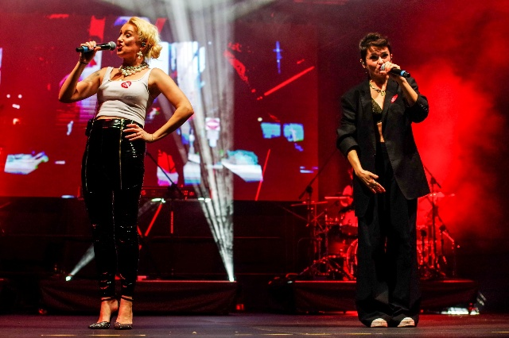
26.01.2025
WIELKA ORKIESTRA ŚWIĄTECZNEJ POMOCY

Slide 6

8.02.2025
KINO

Slide 7

15.02.2025
KONCERT WALENTYNKOWY

Slide 8
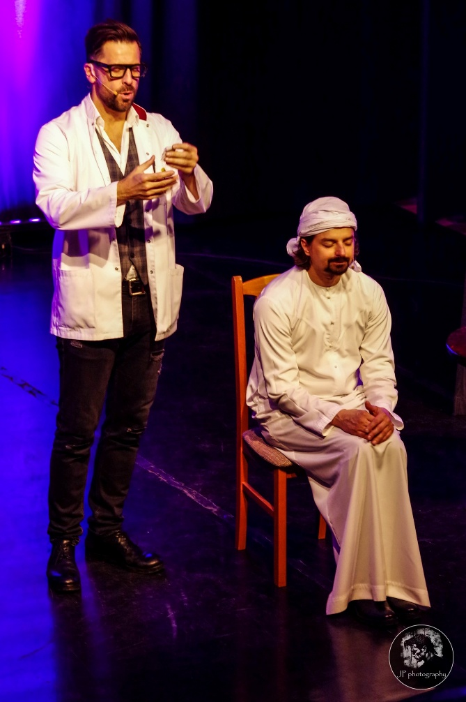
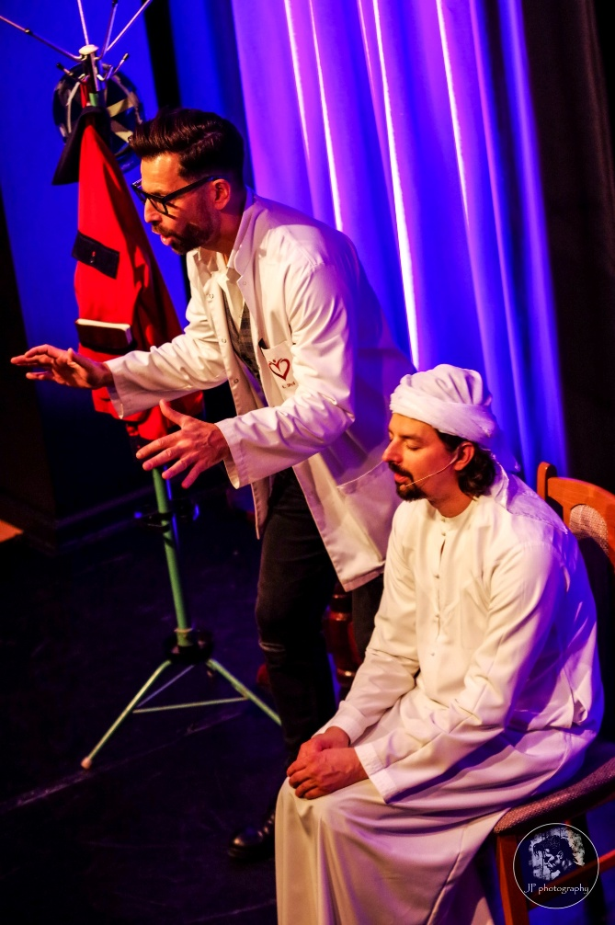
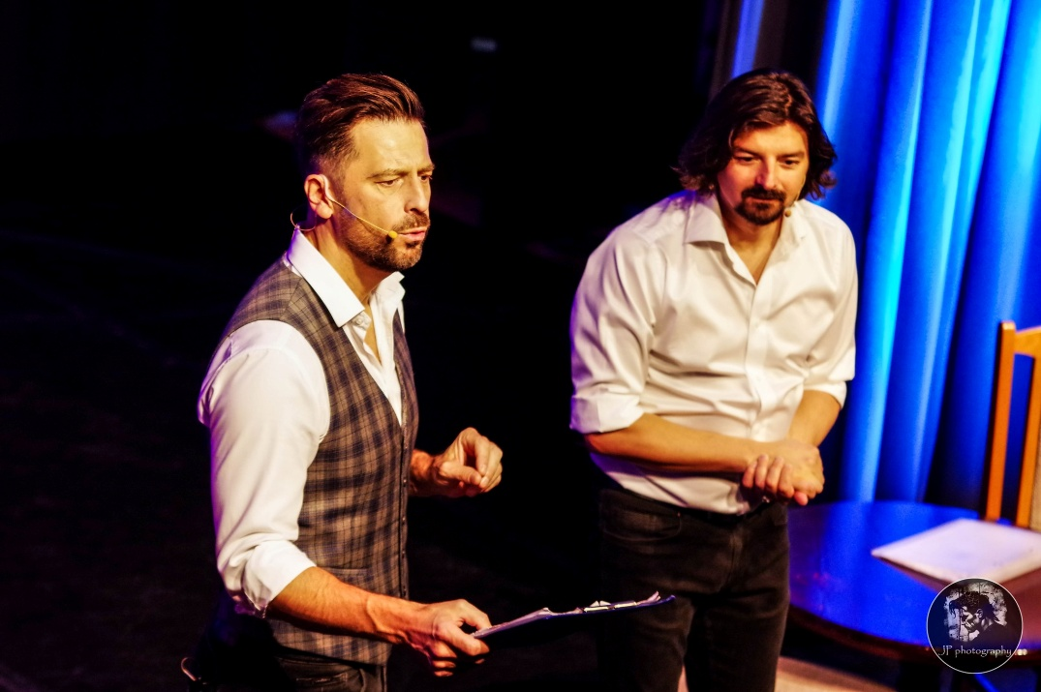
22.02.2025
KABARET PARANIENORMALNI

Slide 9

7.03.2025
SPEKTAKL SCHWARZCHARAKTERKI

Slide 10
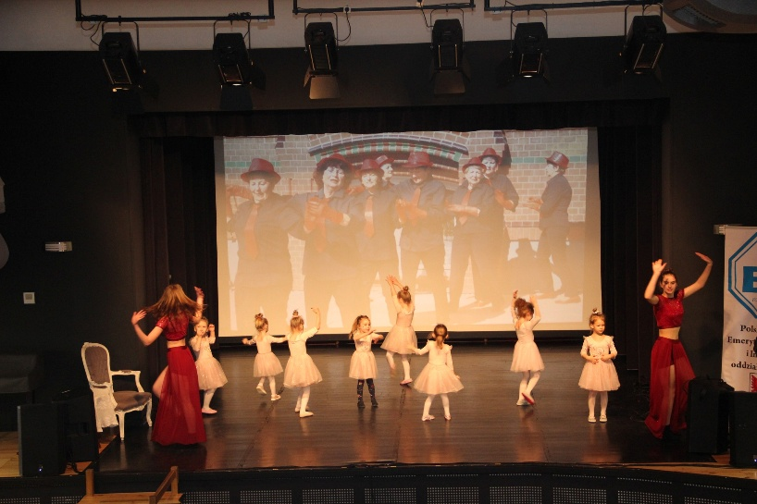
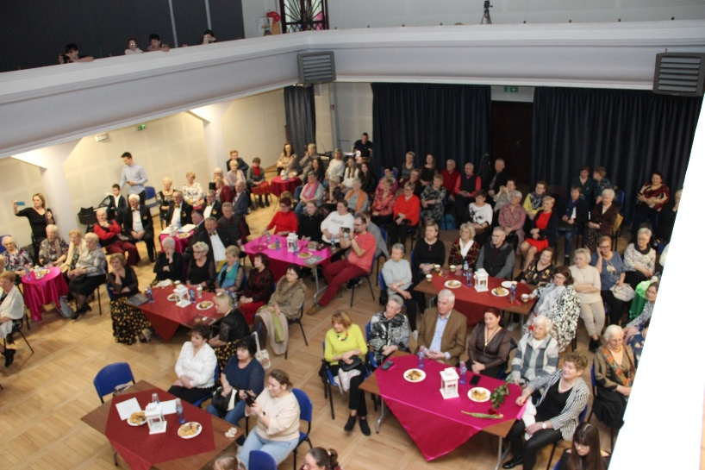
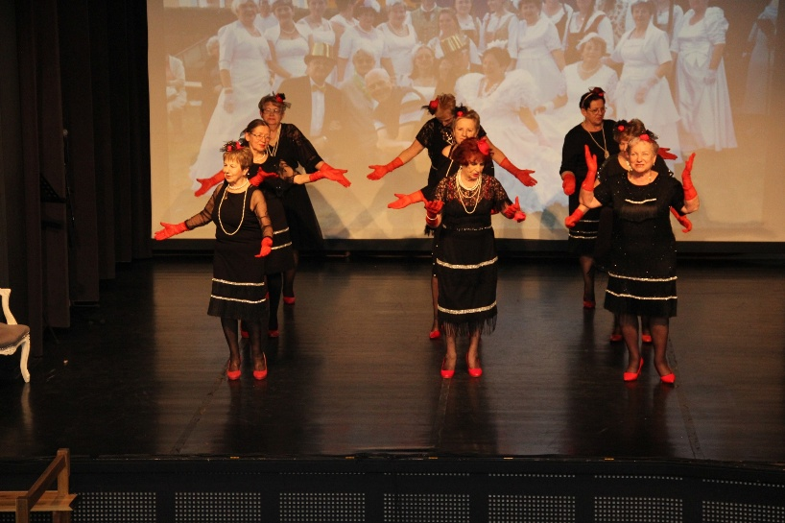
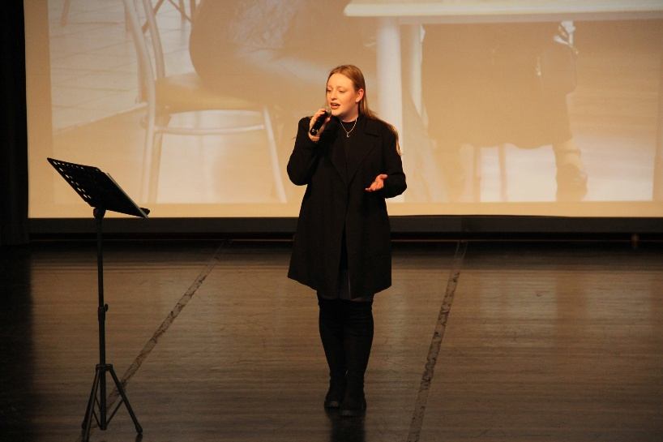
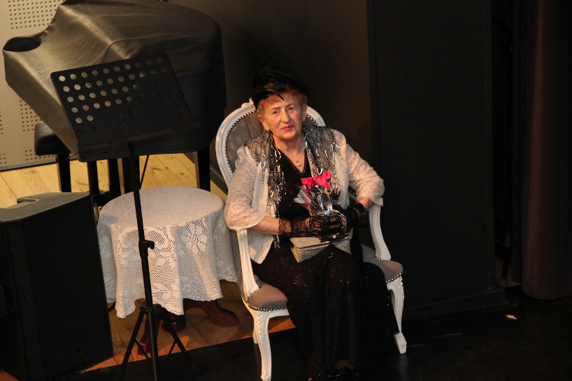
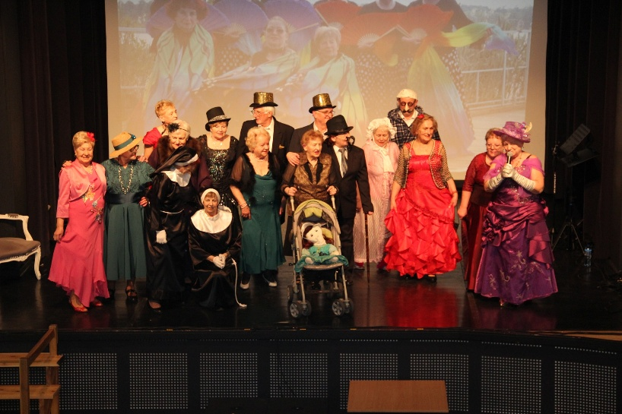
8.03.2025
DZIEŃ KOBIET PZERiI

Slide 11
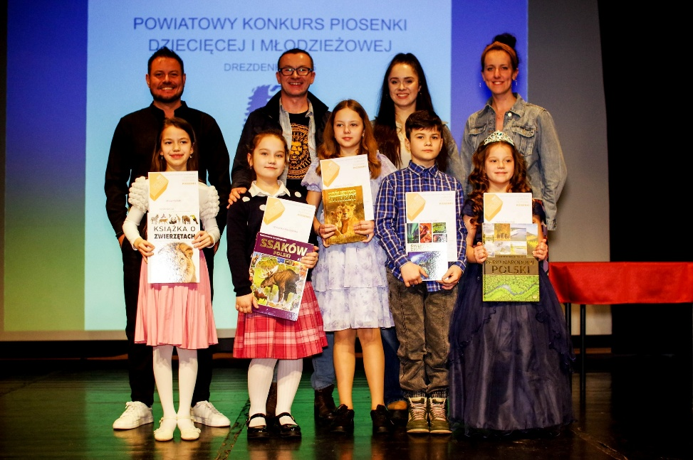
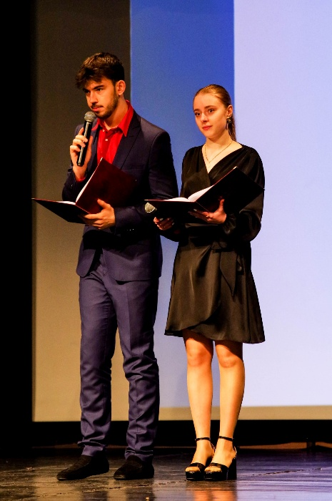
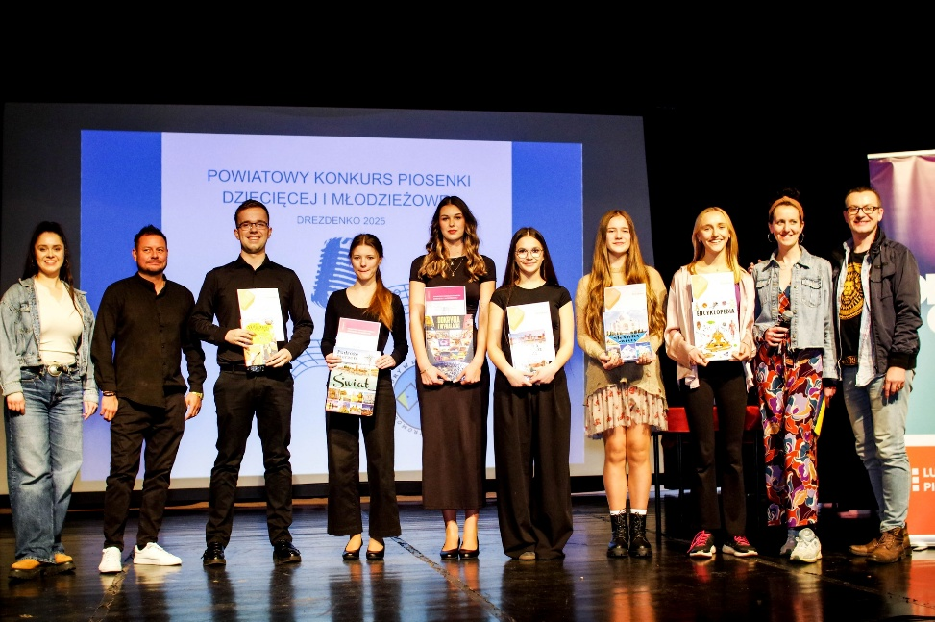
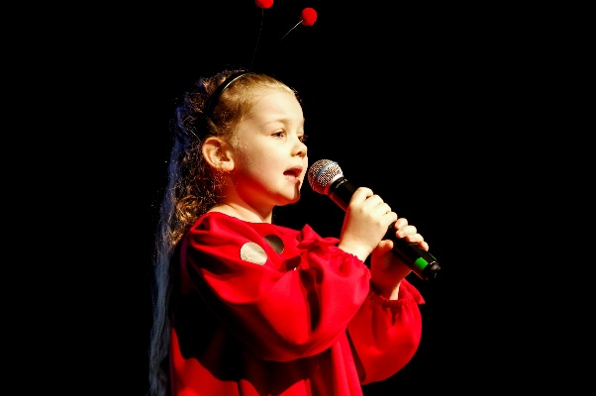
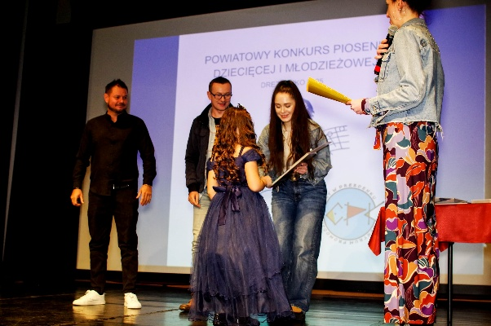
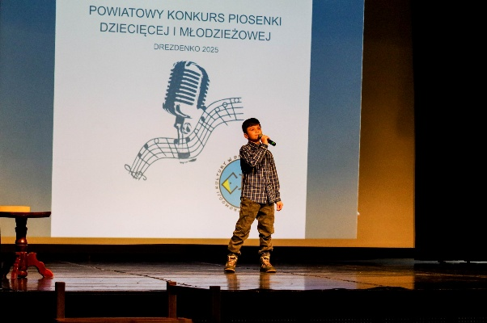
19.03.2026
Powiatowy konkurs piosenki

Slide 12
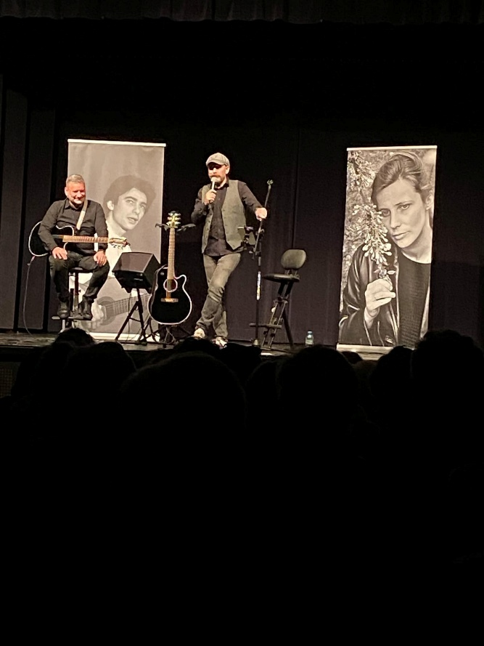
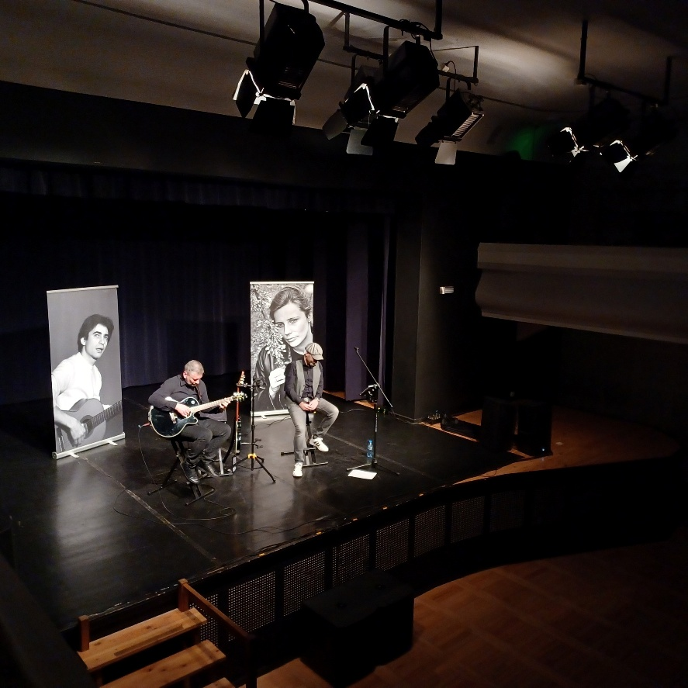
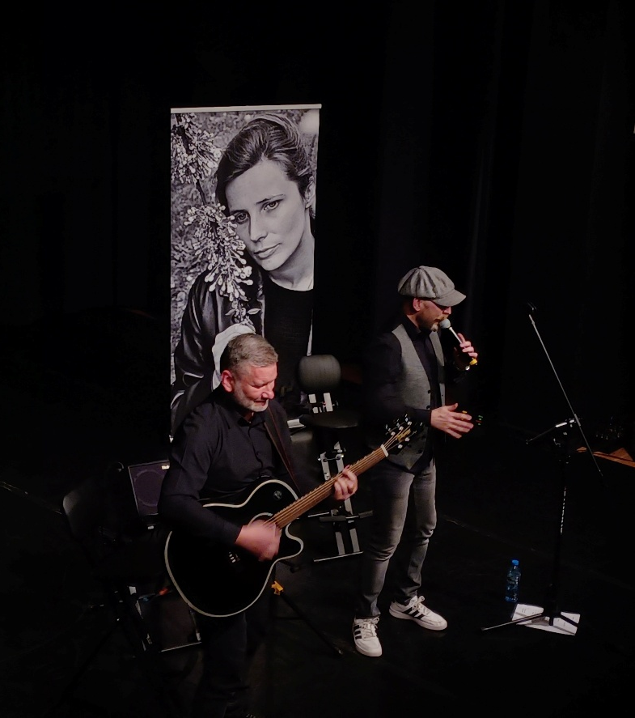
21.03.2025
KONCERT RETRO GITARY

Slide 13
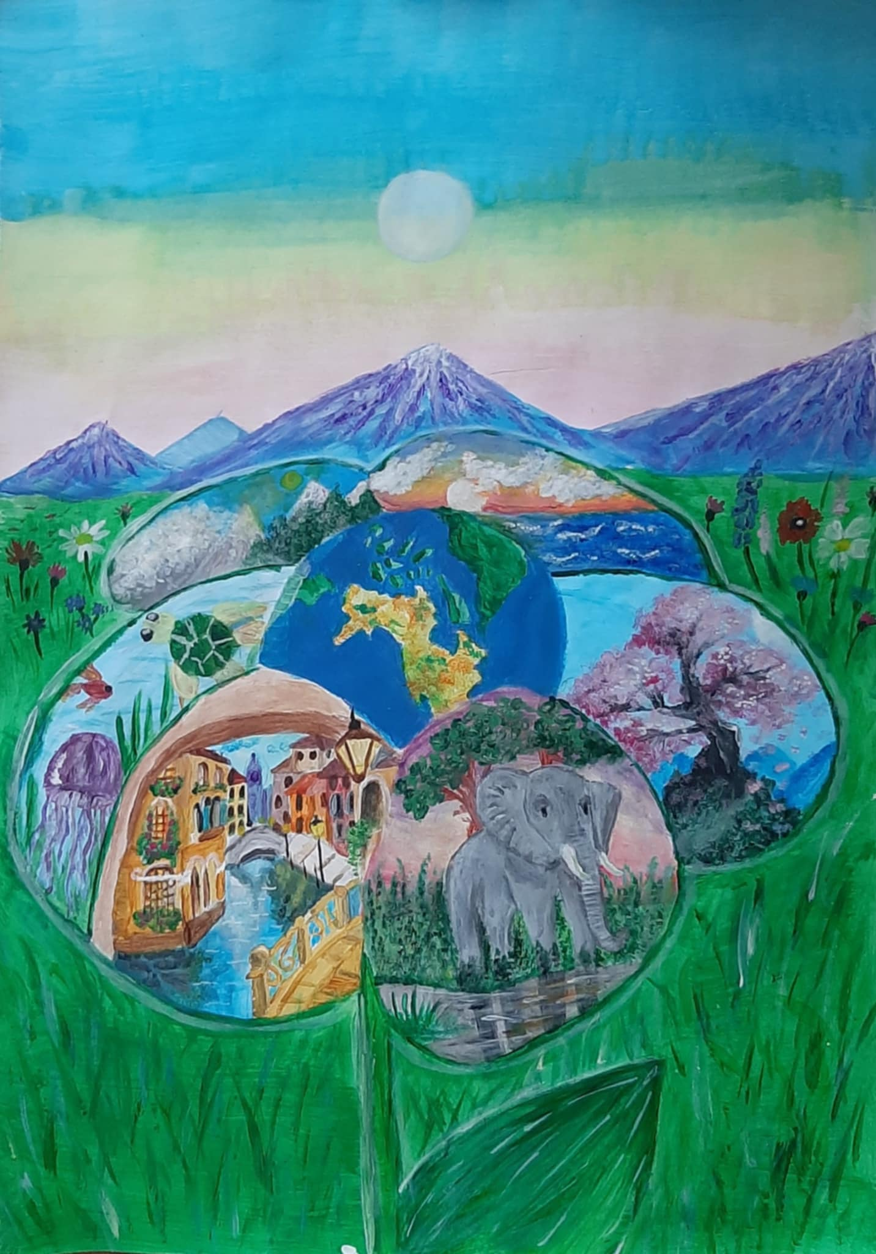
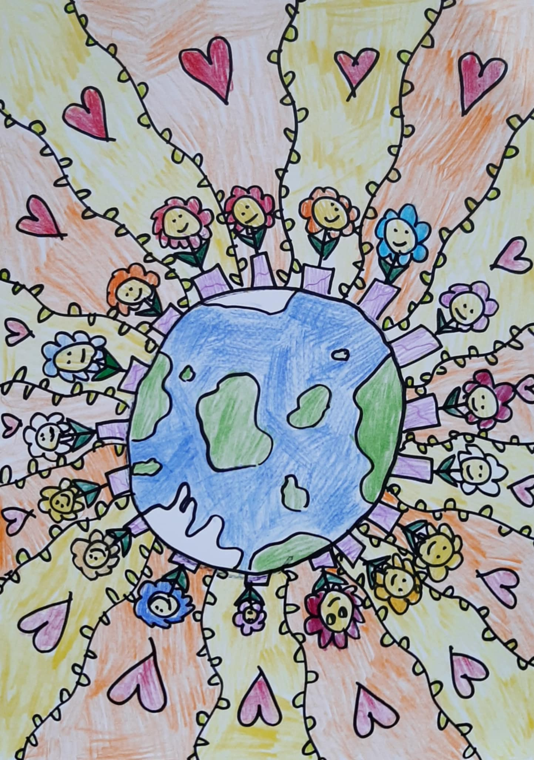
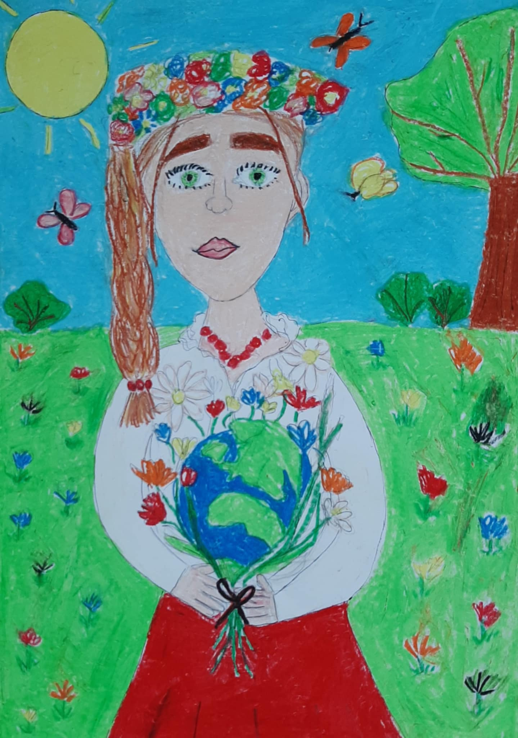
26.03.2025
0Powiatowy konkurs plastyczny pro arte

Slide 14
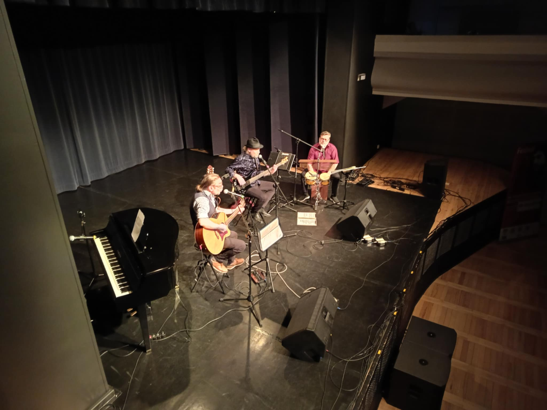
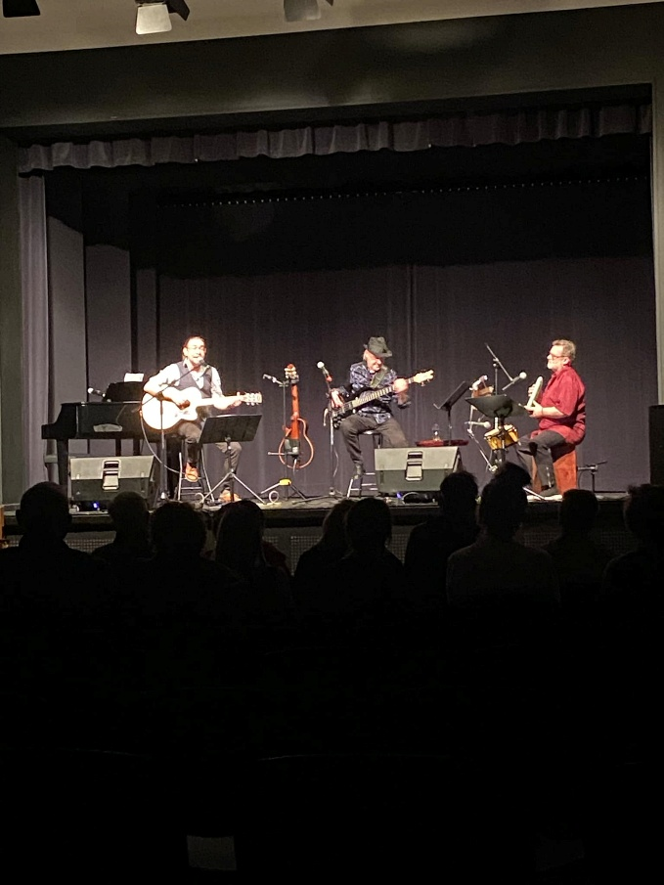
4.04.2025
KONCERT YANISIAN COHEN

Slide 15
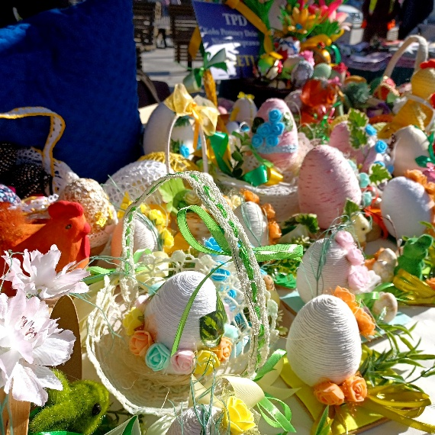
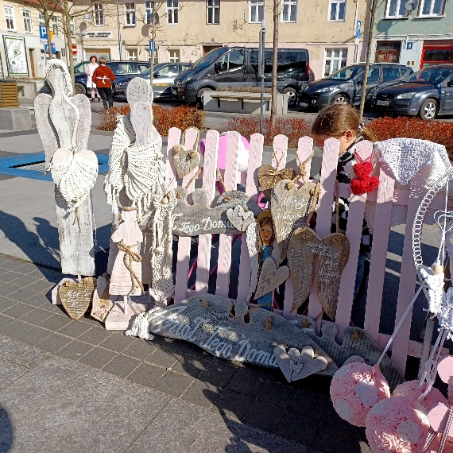
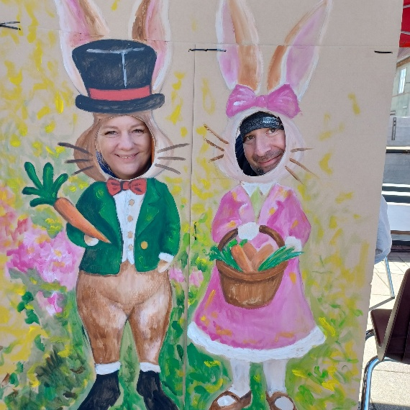
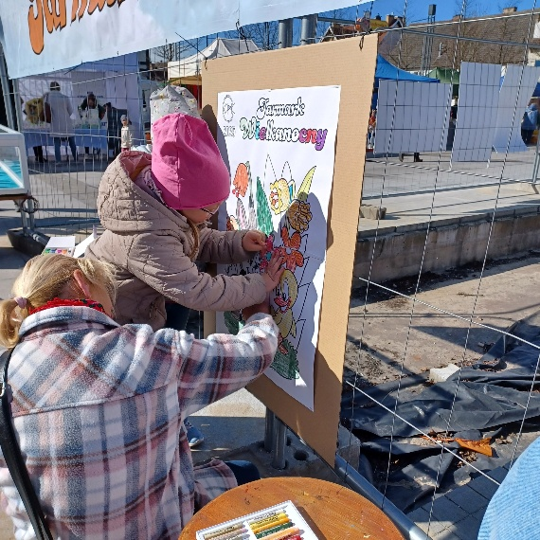
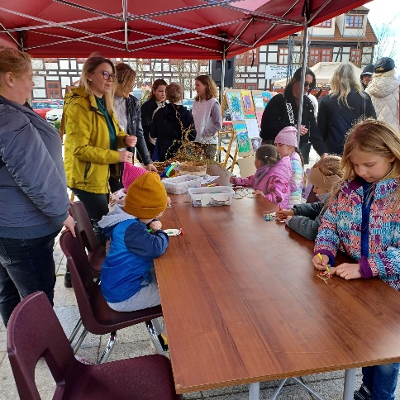
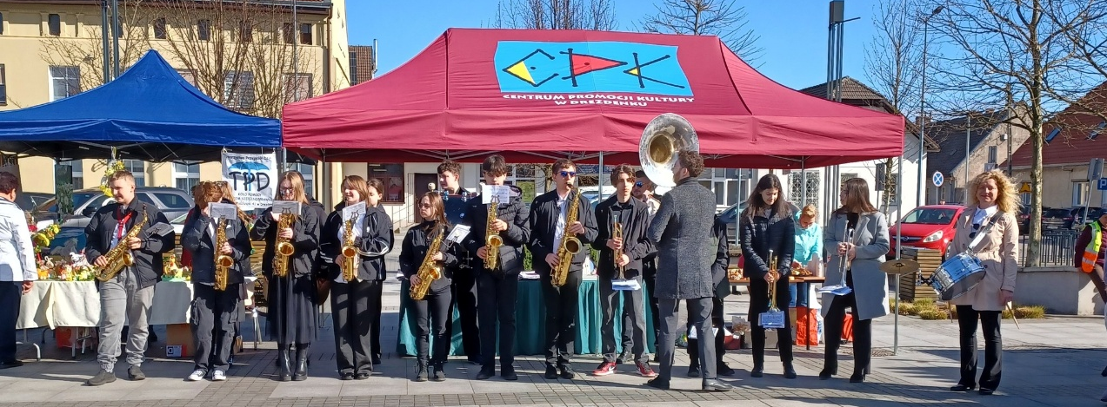
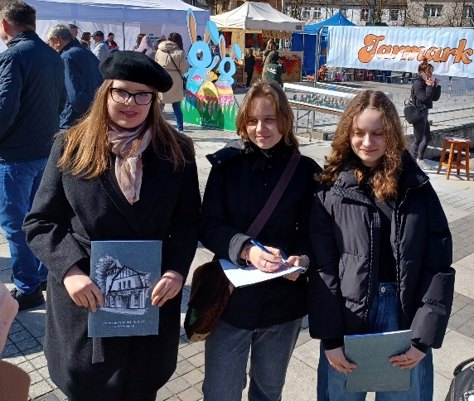
5.04.2025
JARMARK WIELKANOCNY

Slide 16
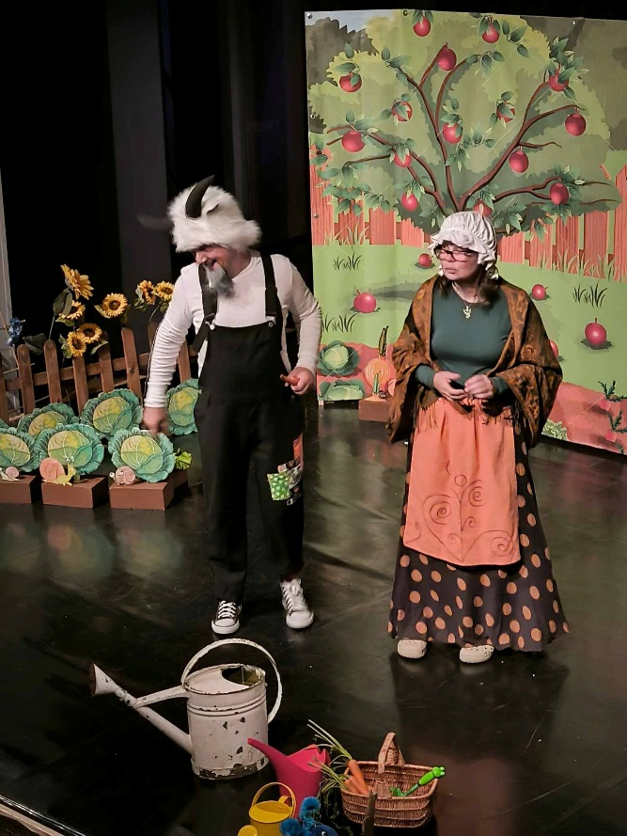
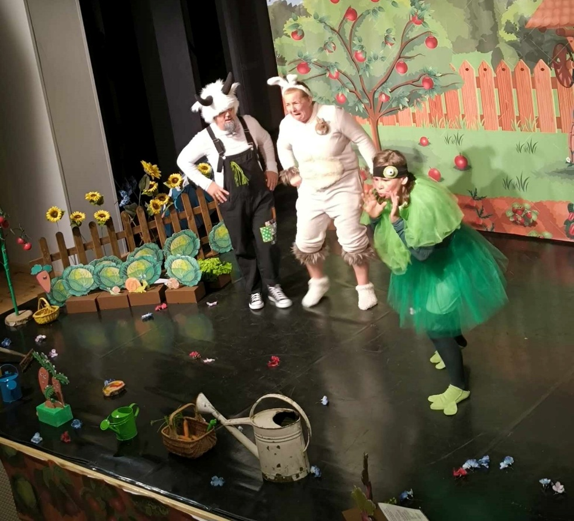
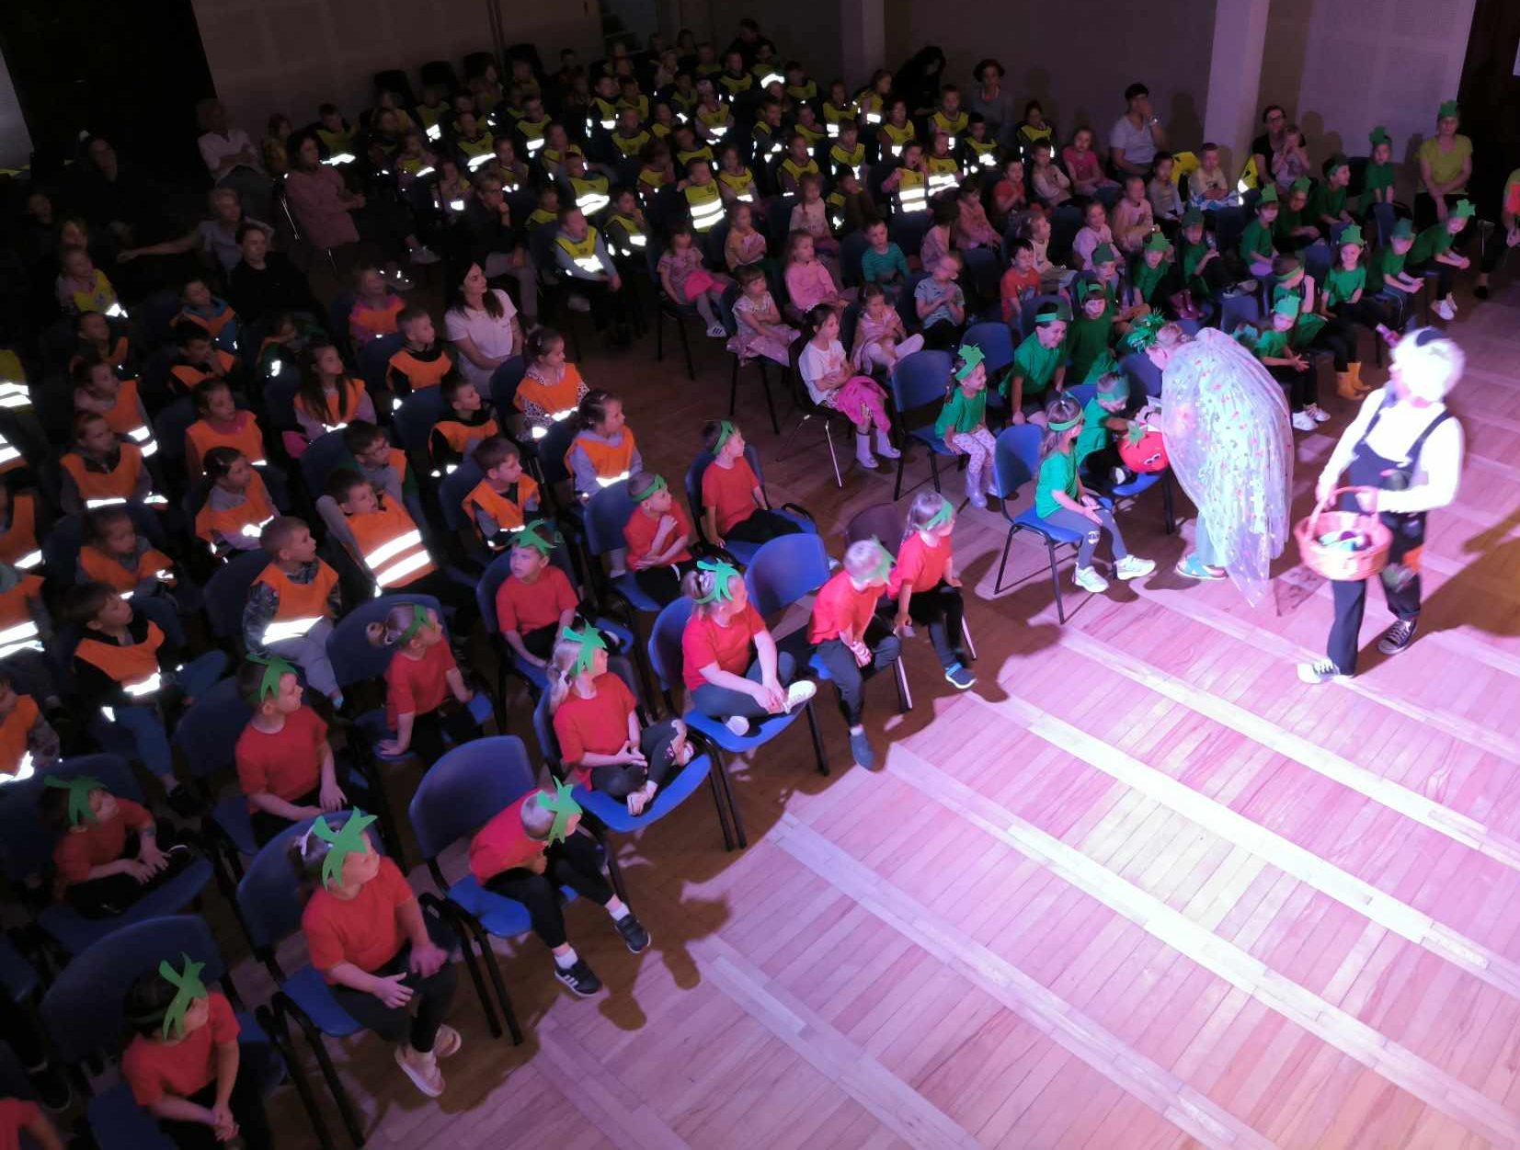
7.04.2025
BAJKA KOZIOŁEK

Slide 17

27.04.2025
SPEKTAKL W ŚWIECIE KTÓREGO NIE MA

Slide 18




3.05.2025
FESTYN WIOSENNY

Slide 19



18.05.2025
BAJKA NA STRYCHU DZIADKA ZYGMUNTA

Slide 20



24.05.2025
MAJÓWKA CHÓRALNA

Slide 21






25.05.2025
KONCERT DLA NASZYCH MAM

Slide 22

13.06.2025
KINO NA LEŻAKACH

Slide 23








21.06.2025
JARMARK KASZTELAŃSKI
W NOC ŚWIĘTOJAŃSKĄ

Slide 24

24.06.2025
SPEKTAKL OŻENEK

Slide 25



25.06.2025
KONCERT KLASA GITARY

Slide 26



27.06.2025
HIP-HOP DAY i POWITANIE WAKACJI

Slide 27


6.07.2025
RECITAL PIOSENEK ANNY GERMAN
W WYKONANIU AGATY MACHNIO

Slide 28



12.07.2025
WYSTAWA POPLENEROWA

Slide 29


12.07.2025
KONCERT KABARETOWA BIESIADA ŚLĄSKA

Slide 30



20.07.2025
BAJKA KOZIOŁEK GOTUJE ZUPĘ

Slide 31



2.08.2025
FESTIWAL DISCO MARZENIN

Slide 32


17.08.2025
KINO NA LEŻAKACH

Slide 33






22-23.08.2025
32. PIKNIK LOTNICZY W TRZEBICZU NOWYM

Slide 34




24.08.2025 KONCERT NEBRASSKA

Slide 35






29.08.; 5.09.; 12.09.2025
XXX FESTIWAL MUZYKI ORGANOWEJ
I KAMERALNEJ

Slide 36







13.09.2025
DOŻYNKI GMINNE W STARYCH BIELICACH

Slide 37



12.10.2025
INAUGURACJA ROKU KULTURALNEGO

Slide 38


17.10.2025 iii różowy spacer amazonki

Slide 39

19.10.205
Spektakl o tym można rozmawiać tylko z królikami

Slide 40

20.10.2025
Bajka MISJA CZUJKI

Slide 41


10.11.2025
OPOWIEŚCI Z POGRANICZA PUSZCZY

Slide 42




11.11.2025
NARODOWE ŚWIĘTO NIEPODLEGŁOŚCI

Slide 43


22.11.2025
SPEKTAKL KOMEDIOWY
MĄŻ UMARŁ ALE JUŻ MU LEPIEJ

Slide 44






KONKURS PLASTYCZNY
SZOPKA BOŻONARODZENIOWA

Slide 45



27.12.2025
KONCERT KOLĘD eleni

Slide 46
Zajęcia artystyczne
PRACOWNIA MALARSTWA I RYSUNKU ARKADIA (22 OSÓB)
PRACOWANIA CERAMIKI ARTYSTYCZNEJ PASJA (37 OSÓB)
ORKIESTRA DĘTA (31 OSÓB)
MAŁA AKADEMIA MUZYKI:
KLASA FORTEPIANU (12 OSÓB), KLASA GITARY (10 OSÓB)
EDUKACJA TANECZNA:
PARADISE, PARADISE MINI, PARADISE MEGA, PARADISE BIS (68 OSÓB
DZIEWCZĘTA Z BUŁAWAMI: JNIORKI (22 OSOBY), SENIORKI (21 OSÓB)
HIP HOP (11 OSOB)
STUDIO PIOSENKI HAPPY VOICE (10 OSÓB)
GRUPA TEATRALNA MISZ MASZ (19 OSÓB)
GRUPA TWÓRCZA KOCIOŁ (10 OSÓB)

Slide 47
Planowane wydarzenia artystyczne i ważniejsze przedsięwzięcia kulturalne na 2026 rok
Koncert świąteczny
Koncert Noworoczny „Karnawał na bałkańską nutę”
WOŚP - zbiórka pieniędzy i występy lokalnych grup artystycznych
Spektakl teatralny „Sex dla opornych”
Koncert walentynkowy „Szlagierowy zawrót głowy”
Koncert z okazji Dnia Kobiet „Życie to bal”
Koncert Andrzeja Piaska z tow. Orkiestry dętej z Drezdenka
Jarmark Wielkanocny
Premiera bajki dla dzieci „Gliniany dzban”
Stand up

Slide 48
Uroczyste obchody święta Konstytucji 3-go Maja
Majówka chóralna
Koncert z okazji Dnia Matki
Festyn Rodzinny z okazji Dnia Dziecka
Kino plenerowe
Jarmark Kasztelański w Noc Świętojańską połączony z obchodami 25-lecia miast partnerskich
Drezdenko - Winsen
Hip Hop Day
Lato w mieście (koncert, spektakle)
Plener Malarski z Wystawą Poplenerową i koncertem
Festiwal Disco Reaktywacja – Marzenin 2026
Piknik Lotniczy

Slide 49
Dożynki Gminne
Inauguracja Roku Kulturalnego
Kabaret
Marsz Różowej Wstążki
Obchody Święta Niepodległości
Biesiada śląska Grupa Fest
Jarmark Bożonarodzeniowy
Spektakl lub kabaret
Koncert Kolęd

Slide 50


Dziękujemy za uwagę i do zobaczenia na wydarzeniach w Centrum Promocji Kultury
Prezentacje przygotowała: Małgorzata Klijewska

